Slide 1

Tuần 24
Bài viết 3: Kể chuyện sáng tạo (Thay đổi vai kể và lời kể)
TIẾNG VIỆT 5
Tập 2

Slide 2



Slide 3

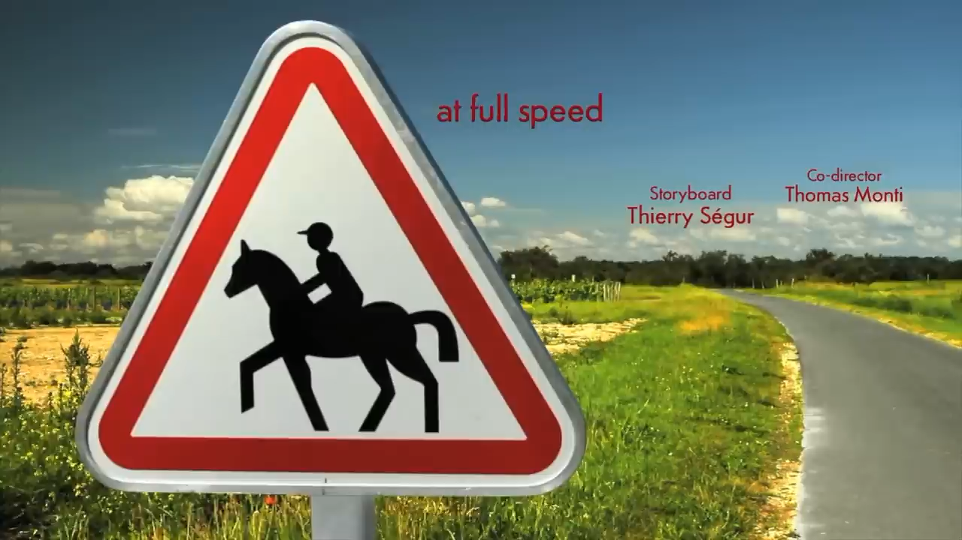
Cả lớp cùng xem video dưới đây:

Slide 4


Slide 5




I
Nhận xét

Slide 6

Đề bài
Hai đoạn văn dưới đây có gì giống và khác với hai đoạn văn có nội dung tương tự trong bài đọc “Cậu bé và con heo đất” (trang 36 – 37)?

Slide 7
Trong một lần theo ba lên thị xã, em mua được con heo đất. Con heo vừa ngộ nghĩnh vừa giữ được tiền nên bạn nào trong xóm cũng thích. Ít lâu sau, mỗi bạn đều mua một con và đua nhau để dành tiền tiết kiệm. Mỗi lần cho heo "ăn", em không quên lời má dặn, ghi chép số tiền vào một cuốn số.
Thời gian trôi qua, năm học mới sắp đến, bụng chú heo đất coi chúng đã đầy lắm rồi. Em định mổ heo, lấy tiền mua quần áo mới. Nhưng mấy ngày qua, xem ti vi, em thương các bạn vùng lũ lụt bị lũ cuốn trôi hết quần áo, sách vở, đồ dùng học tập,... Em liền xin ba mà đem số tiền trong bụng heo đóng góp cùng cô bác trong xóm hỗ trợ người dân vùng bị thiên tai.

Slide 8

Người kể chuyện trong mỗi đoạn văn là ai?
Các đoạn văn sử dụng những từ ngữ nào khác nhau?
Việc làm của cậu bé được kể trong các đoạn văn và ý nghĩa của việc làm ấy có thay đổi không?

Slide 9

Nhiệm vụ cần làm
Đọc kĩ đề bài và hai đoạn văn trên, bài đọc “Cậu bé và con heo đất”.
Nắm được vai kể, lời kể của từng bài.
Nêu điểm khác nhau giữa hai đoạn văn với bài đọc “Cậu bé và con heo đất”.

Slide 10

THẢO LUẬN NHÓM
Các em hãy thảo luận nhóm để làm bài.

Slide 11
Giống nhau
Nội dung (cách chi tiết và trình tự các chi tiết) của đoạn văn.
Khác nhau
Cậu bé và con heo đất
Đoạn văn (trang 43)
Người chứng kiến câu chuyện.
Hải – nhân vật chính trong chuyện.
Vai kể
Tên nhân vật “Hải” được thay bang từ “em”.

Slide 12
Khác nhau về lời kể (từ ngữ, cách diễn đạt)
Đoạn 1 (trang 43)
rất mê
đều nhớ
ghi
rất thích
không quên
ghi chép

Slide 13
Đoạn 2 (trang 43)
Sắp đến năm học mới
Thời gian trôi qua, năm học mới sắp đến
đã đầy ăm ắp
coi chừng đã đầy lắm rồi
xem truyền hình
xem ti vi
thương các bạn nhỏ ở vùng lũ lụt quá
thương các bạn nhỏ ở vùng lũ lụt bị cuốn trôi hết quần áo, sách vở, đồ dung học tập

Slide 14
II
Bài học

Slide 15

GHI NHỚ
Kể sáng tạo một câu chuyện đã đọc, đã nghe là tưởng tượng để thay đổi cách kể mà không làm thay đổi nội dung chính và ý nghĩa của câu chuyện, tính cách của nhân vật.
Trong nhiều cách kể sáng tạo, có hai cách sau:
  Thay đổi vai kể (người kể chuyện).
  Thay đổi lời kể.

Slide 16


Slide 17


BÀI 1
Em hãy đóng vai cô chủ tiệm tạp hóa, kể lại một đoạn trong bài đọc “Cậu bé và con heo đất.

Slide 18

Đóng vai
Bước 1: Lựa chọn tình huống
Bước 2: Chọn người tham gia
Bước 3: Chuẩn bị diễn xuất
Bước 4: Thể hiện vai diễn
Bước 5: Đánh giá kết quả

Slide 19
Gợi ý
Tôi là chủ một tiệm tạp hoá nhỏ trên thị xã, cách đây cũng rất lâu rồi có một cậu bé đi cùng ba đến cửa hàng tôi để mua heo đất tiết kiệm. Một thời gian sau vào một buổi sáng cậu bé đó cùng ba quy lại đưa lại cho tôi một số tiền khoảng 300 nghìn. Tôi thắc mắc hỏi cậu bé tại sao lại đưa tiền cho tôi, cậu bé thành thật nhìn tôi bằng ánh mắt long lanh và nói rằng số tiền này đã có trước khi cậu bé nuôi heo đất nên cậu bé đoán rằng số tiền này là của tôi.

Slide 20
Tôi thật sự ngạc nhiên khi chuyện đã xảy rất lâu mà cậu bé vẫn nhớ để tìm trả lại cho tôi. Cậu bé nói rằng số tiền tiết kiệm đó sẽ để mua quần áo cho năm học mới, nhưng thời gian gần đây thấy báo đài đưa tin về những em nhỏ đang chịu ảnh hưởng của lũ lụt nên đã dùng số tiền đó để quyên góp. Một cậu bé nhỏ tuổi nhưng lại làm tôi rất bất ngờ với suy nghĩ và cả những phẩm chất đáng quý từ cậu. Cảm động trước tấm lòng của cậu bé, thay vì lấy lại 300 nghìn đó tôi đã đưa cho cậu bé thêm một số tiền nhỏ và nhờ cậu bé thay mình ủng hộ đến những bạn nhỏ khó khăn

Slide 21

Bài tập 2
Hãy cho biết từ ngữ trong lời kể của em có những thay đổi gì so với câu chuyện trong bài đọc.

Slide 22


Slide 23


Hoàn thiện
Bài tập 2
(Luyện tập)
Chuẩn bị
Trao đổi:
Em đọc sách báo.

Slide 24



Slide 25


